Slide 1
Алехандр Сергеевич Пушкин - Поэзия
Eva Girardová 425450
Michaela Čevelová 426241

Slide 2
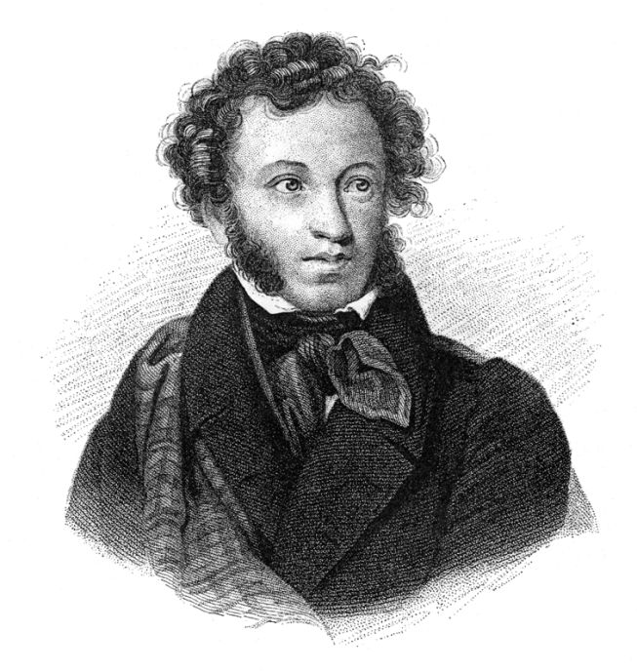
Алехандр Сергеевич Пушкин
26 мая 1799, Москва — 29 января 1837, Санкт-Петербург
предтавитель романтизма
pоман в стихах - Евгений Онегин
поэмы - Цыганы, Медный всадник
проза - Пиковая дама, Капитанская дочка, Дубровский

Slide 3
Я памятник себе воздвиг
Я памятник себе воздвиг нерукотворный, Слух обо мне пройдет по всей Руси великой, Веленью божию, о муза, будь послушна,
К нему не зарастет народная тропа, И назовет меня всяк сущий в ней язык, Обиды не страшась, не требуя венца,
Вознесся выше он главою непокорной И гордый внук славян, и финн, и ныне дикой Хвалу и клевету приемли равнодушно
Александрийского столпа. Тунгус, и друг степей калмык. И не оспоривай глупца.
Нет, весь я не умру -- душа в заветной лире И долго буду тем любезен я народу,
Мой прах переживет и тленья убежит -- Что чувства добрые я лирой пробуждал,
И славен буду я, доколь в подлунном мире Что в мой жестокий век восславил я Свободу
Жив будет хоть один пиит. И милость к падшим призывал.
https://www.youtube.com/watch?v=HgXy9pt7MUU

Slide 4
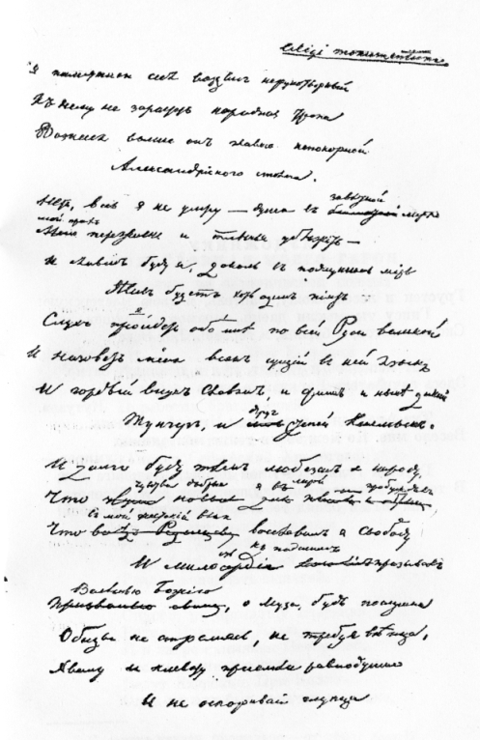

Slide 5
Я памятник себе воздвиг
Я памятник себе воздвиг нерукотворный, Слух обо мне пройдет по всей Руси великой, Веленью божию, о муза, будь послушна,
К нему не зарастет народная тропа, И назовет меня всяк сущий в ней язык, Обиды не страшась, не требуя венца,
Вознесся выше он главою непокорной И гордый внук славян, и финн, и ныне дикой Хвалу и клевету приемли равнодушно
Александрийского столпа. Тунгус, и друг степей калмык. И не оспоривай глупца.
Нет, весь я не умру -- душа в заветной лире И долго буду тем любезен я народу,
Мой прах переживет и тленья убежит -- Что чувства добрые я лирой пробуждал,
И славен буду я, доколь в подлунном мире Что в мой жестокий век восславил я Свободу
Жив будет хоть один пиит. И милость к падшим призывал.

Slide 6
Я памятник себе воздвиг
Я памятник себе воздвиг нерукотворный, Слух обо мне пройдет по всей Руси великой, Веленью божию, о муза, будь послушна,
К нему не зарастет народная тропа, И назовет меня всяк сущий в ней язык, Обиды не страшась, не требуя венца,
Вознесся выше он главою непокорной И гордый внук славян, и финн, и ныне дикой Хвалу и клевету приемли равнодушно
Александрийского столпа. Тунгус, и друг степей калмык. И не оспоривай глупца.
Нет, весь я не умру -- душа в заветной лире И долго буду тем любезен я народу,
Мой прах переживет и тленья убежит -- Что чувства добрые я лирой пробуждал,
И славен буду я, доколь в подлунном мире Что в мой жестокий век восславил я Свободу
Жив будет хоть один пиит. И милость к падшим призывал.

Slide 7
Я памятник себе воздвиг
Я памятник себе воздвиг нерукотворный,
К нему не зарастёт народная тропа,
Вознёсся выше он главою непокорной
Александрийского столпа.

Slide 8
Я памятник себе воздвиг
Я / па / мят / ник се / бе возд / виг не / ру / ко / твор / ный,
К не / му не за / рас / тет на / род / ная тро / па,
Воз / нес / ся вы / ше он гла / во / ю не / по/ кор / ной
А / лек / санд / рийс / ко / го стол / па.

Slide 9
Я памятник себе воздвиг
Я / па / мят / ник се / бе возд / виг не / ру / ко / твор / ный,
К не / му не за / рас / тет на / род / ная тро / па,
Воз / нес / ся вы / ше он гла / во / ю не / по/ кор / ной
А / лек / санд / рийс / ко / го стол / па.
X X‘ X X X X‘ X X‘ X X X X‘ X
X X‘ X X X X‘ X X‘ X X X X‘
X X‘ X X‘ X X X X‘ X X X X‘ X
X X X X‘ X X X X‘

Slide 10
Я памятник себе воздвиг
Я / па / мят / ник се / бе возд / виг не / ру / ко / твор / ный,
К не / му не за / рас / тет на / род / ная тро / па,
Воз / нес / ся вы / ше он гла / во / ю не / по/ кор / ной
А / лек / санд / рийс / ко / го стол / па.
X X‘ X X X X‘ X X‘ X X X X‘ X
X X‘ X X X X‘ X X‘ X X X X‘
X X‘ X X‘ X X X X‘ X X X X‘ X
X X X X‘ X X X X‘

Slide 11
Я вас любил
Я вас любил: любовь ещё, быть может,
В душе моей угасла не совсем;
Но пусть она вас больше не тревожит;
Я не хочу печалить вас ничем.
Я вас любил безмолвно, безнадежно,
То робостью, то ревностью томим;
Я вас любил так искренно, так нежно,
Как дай вам Бог любимой быть другим.
https://www.youtube.com/watch?v=z_xJfms_n14

Slide 12
Я вас любил
Я вас любил: любовь ещё, быть может,
В душе моей угасла не совсем;
Но пусть она вас больше не тревожит;
Я не хочу печалить вас ничем.
Я вас любил безмолвно, безнадежно,
То робостью, то ревностью томим;
Я вас любил так искренно, так нежно,
Как дай вам Бог любимой быть другим.

Slide 13
Я вас любил
Я вас любил: любовь ещё, быть может,
В душе моей угасла не совсем;
Но пусть она вас больше не тревожит;
Я не хочу печалить вас ничем.

Slide 14
Я вас любил
Я / вас лю/бил: лю/бовь е/щё, быть мо/жет,
В ду/ше мо/ей у/гас/ла не сов/сем;
Но / пусть о/на вас боль/ше не тре/во/жит;
Я/ не/ хо/чу пе/ча/лить вас ни/чем.

Slide 15
Я вас любил
Я / вас лю/бил: лю/бовь е/щё, быть мо/жет,
В ду/ше мо/ей у/гас/ла не сов/сем;
Но / пусть о/на вас боль/ше не тре/во/жит;
Я/ не/ хо/чу пе/ча/лить вас ни/чем.
XX‘ XX‘ XX‘ XX‘ XX‘ X
XX‘ XX‘ XX‘ XX‘ XX‘
XX‘ XX‘ XX‘ XX‘ XX‘ X
XX‘ XX‘ XX‘ XX‘ XX‘

Slide 16
Я вас любил
Я / вас лю/бил: лю/бовь е/щё, быть мо/жет,
В ду/ше мо/ей у/гас/ла не сов/сем;
Но / пусть о/на вас боль/ше не тре/во/жит;
Я/ не/ хо/чу пе/ча/лить вас ни/чем.
XX‘ XX‘ XX‘ XX‘ XX‘ X
XX‘ XX‘ XX‘ XX‘ XX‘ ямб
XX‘ XX‘ XX‘ XX‘ XX‘ X
XX‘ XX‘ XX‘ XX‘ XX‘

Slide 17
К Чаадаеву
Любви, надежды, тихой славы
Недолго нежил нас обман,
Исчезли юные забавы,
Как сон, как утренний туман;
Но в нас горит еще желанье,
Под гнетом власти роковой
Нетерпеливою душой
Отчизны внемлем призыванье.
Мы ждем с томленьем упованья
Минуты вольности святой,
Как ждет любовник молодой
Минуты верного свиданья.
Пока свободою горим,
Пока сердца для чести живы,
Мой друг, отчизне посвятим
Души прекрасные порывы!
Товарищ, верь: взойдет она,
Звезда пленительного счастья,
Россия вспрянет ото сна,
И на обломках самовластья
Напишут наши имена!
https://www.youtube.com/watch?v=rKUYFigXZk8

Slide 18
К Чаадаеву
Любви, надежды, тихой славы
Недолго нежил нас обман,
Исчезли юные забавы,
Как сон, как утренний туман;
Но в нас горит еще желанье,
Под гнетом власти роковой
Нетерпеливою душой
Отчизны внемлем призыванье.
Мы ждем с томленьем упованья
Минуты вольности святой,
Как ждет любовник молодой
Минуты верного свиданья.
Пока свободою горим,
Пока сердца для чести живы,
Мой друг, отчизне посвятим
Души прекрасные порывы!
Товарищ, верь: взойдет она,
Звезда пленительного счастья,
Россия вспрянет ото сна,
И на обломках самовластья
Напишут наши имена!

Slide 19
К Чаадаеву
Любви, надежды, тихой славы
Недолго нежил нас обман,
Исчезли юные забавы,
Как сон, как утренний туман;

Slide 20
К Чаадаеву
Люб / ви, на / деж / ды, ти / хой сла / вы
Не / дол / го не / жил нас об / ман,
Ис / чез / ли ю / ные за / ба / вы,
Как сон, как ут / рен / ний ту / ман;

Slide 21
К Чаадаеву
Люб / ви, на / деж / ды, ти / хой сла / вы
Не / дол / го не / жил нас об / ман,
Ис / чез / ли ю / ные за / ба / вы,
Как сон, как ут / рен / ний ту / ман;
X X‘ X X‘ X X‘ X X‘ X
X X‘ X X‘ X X‘ X X‘
X X‘ X X‘ X X X X‘ X
X X‘ X X‘ X X X X‘

Slide 22
К Чаадаеву
Люб / ви, на / деж / ды, ти / хой сла / вы
Не / дол / го не / жил нас об / ман,
Ис / чез / ли ю / ные за / ба / вы,
Как сон, как ут / рен / ний ту / ман;
X X‘ X X‘ X X‘ X X‘ X
X X‘ X X‘ X X‘ X X‘ ямб
X X‘ X X‘ X X X X‘ X
X X‘ X X‘ X X X X‘

Slide 23
Спосибо за внимание!

Slide 24
Список литературы
Я памятник себе воздвиг нерукотворный
http://pishi-stihi.ru/ya-pamyatnik-vozdvig-sebe-nerukotvornyj.html
Я вас любил
http://pishi-stihi.ru/ya-vas-lyubil-lyubov-eshhyo-byt-mozhet-pushkin.html
http://a4format.ru/pdf_files_bio2/4b1b7f1c.pdf
К Чаадаеву
http://pishi-stihi.ru/k-chaadaevu-pushkin.html

